Slide 1

Název školy: Základní škola Chomutov, Písečná 5144
Název materiálu: VY_22_INOVACE_16_Verona_hz1
Číslo projektu: CZ 1.07/1.4.00/21.3355
Autor: Mgr. Zdena Hanušová
Datum tvorby: 5.12.2013
Cílový ročník: 6. ročník
Vzdělávací oblast: Anglický jazyk
Klíčové slovo: Verona, Romeo a Julie, arena.
Anotace: Prezentace fotografií z Verony.
Autorem materiálu a všech jeho částí, není-li uvedeno jinak,
je Mgr. Zdena Hanušová.
Financováno z ESF a státního rozpočtu ČR

Slide 2
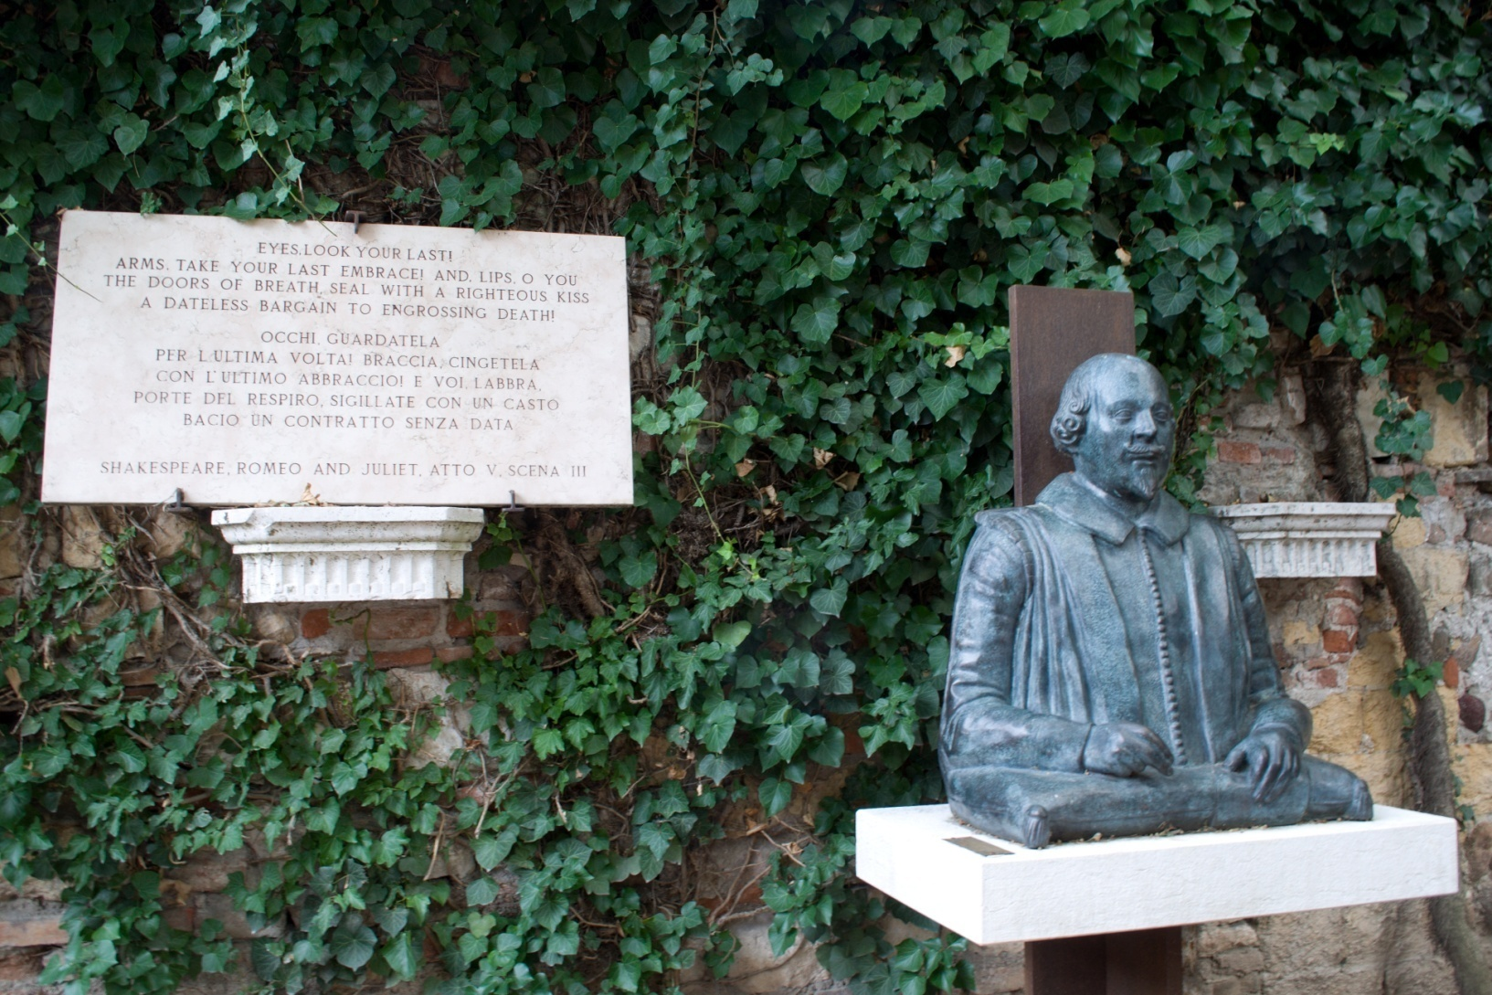
Verona.

Slide 3
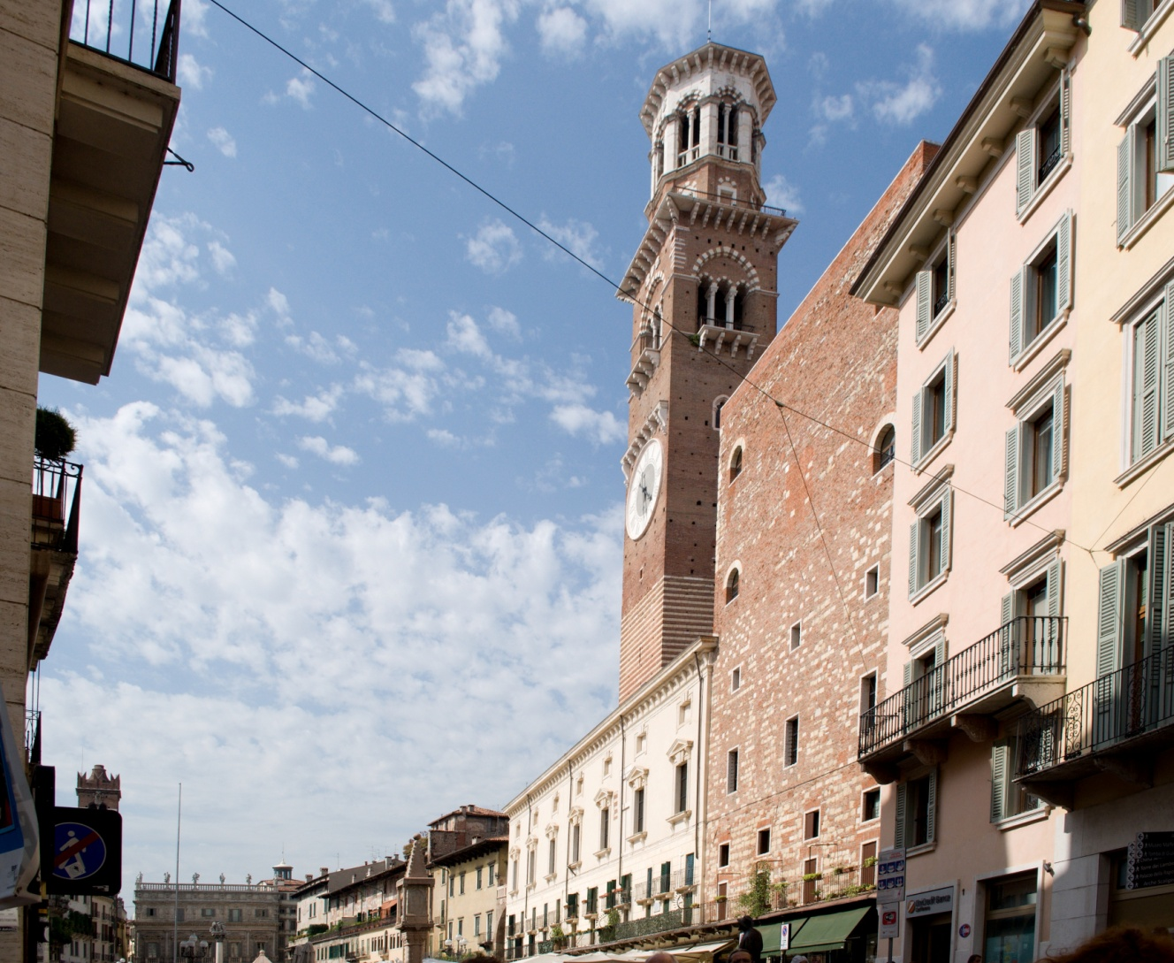
Verona is a city in northern Italy.

Slide 4
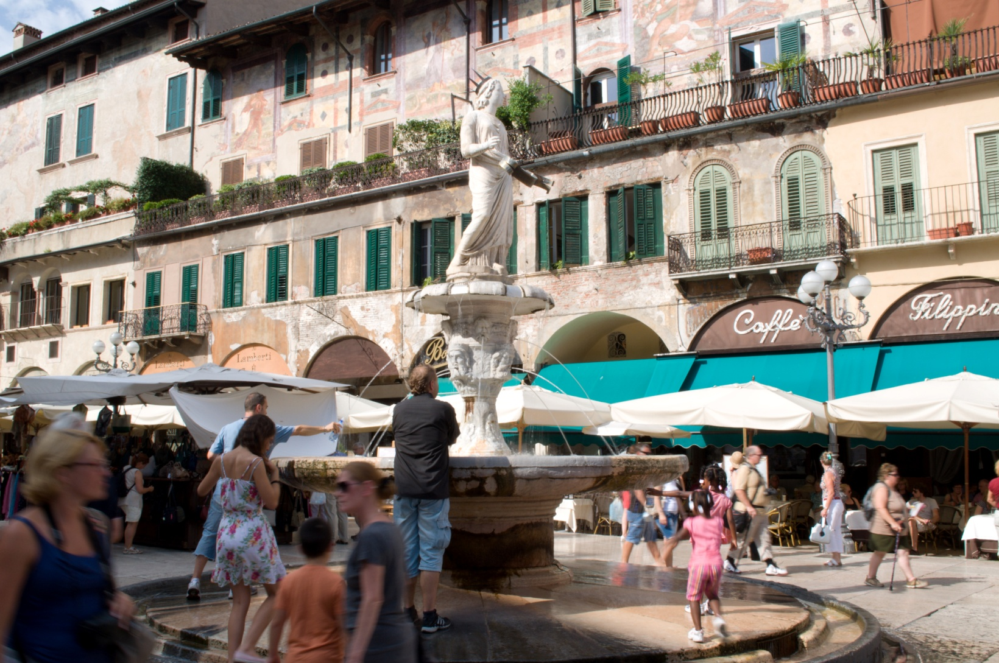
It is the second largest city in Veneto.

Slide 5
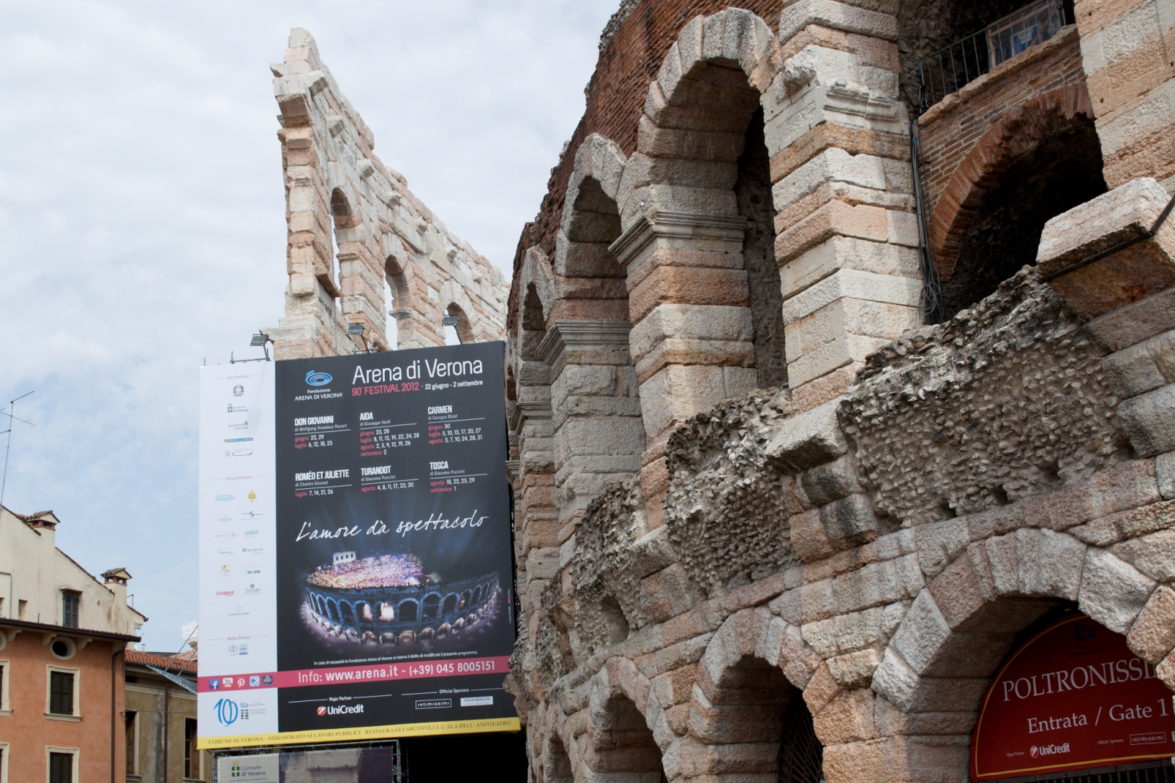
Arena di Verona.

Slide 6
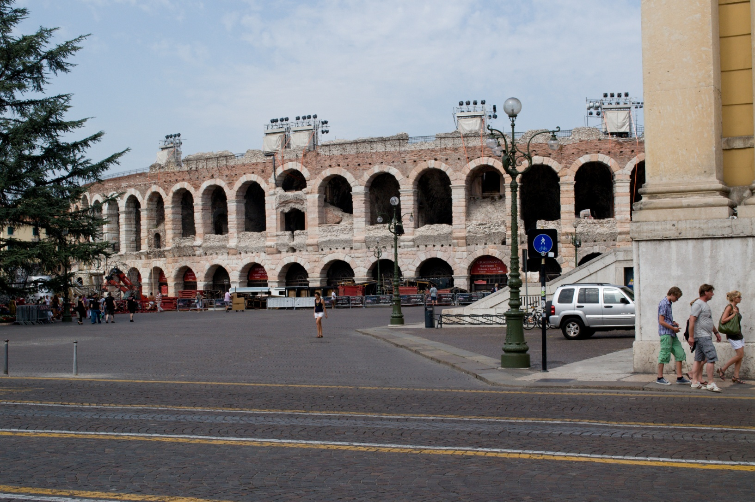
Arena dimensions of 139 x 110 m, is the third largest in the world.

Slide 7
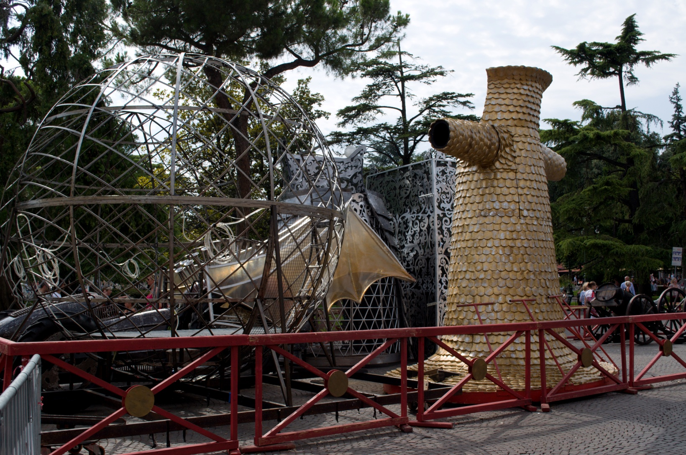
The scenery for the evening performances - Aida.

Slide 8
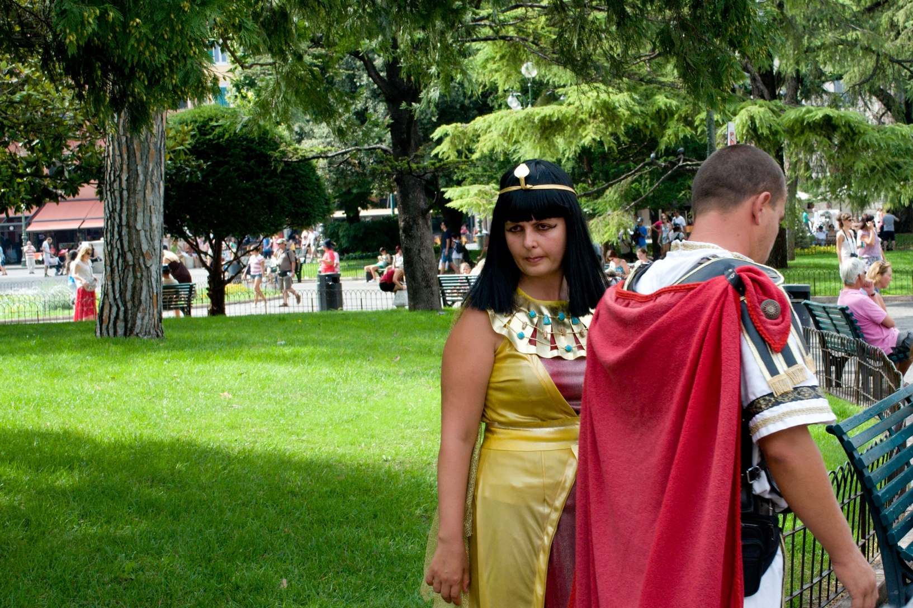
Actors are also preparing.

Slide 9
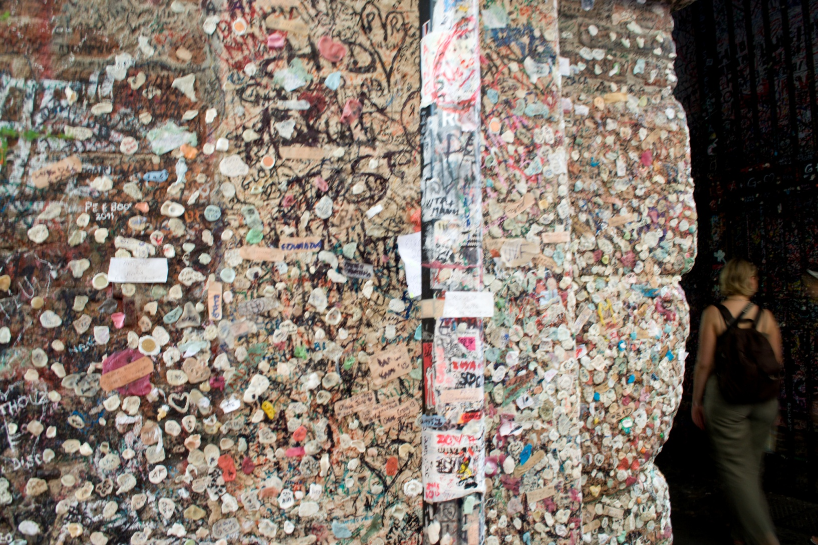
Hundreds of chewing gum on the centuries-old walls.

Slide 10
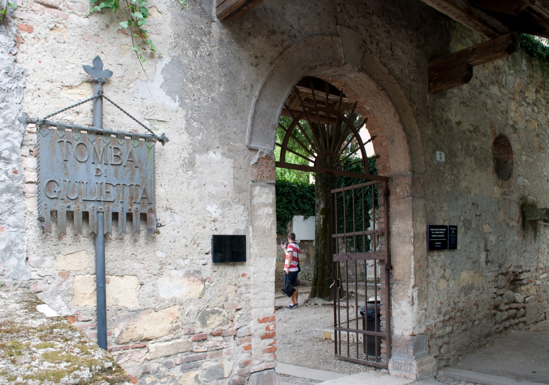
Medieval house that belonged to the Capulet (Romeo and Juliet).

Slide 11
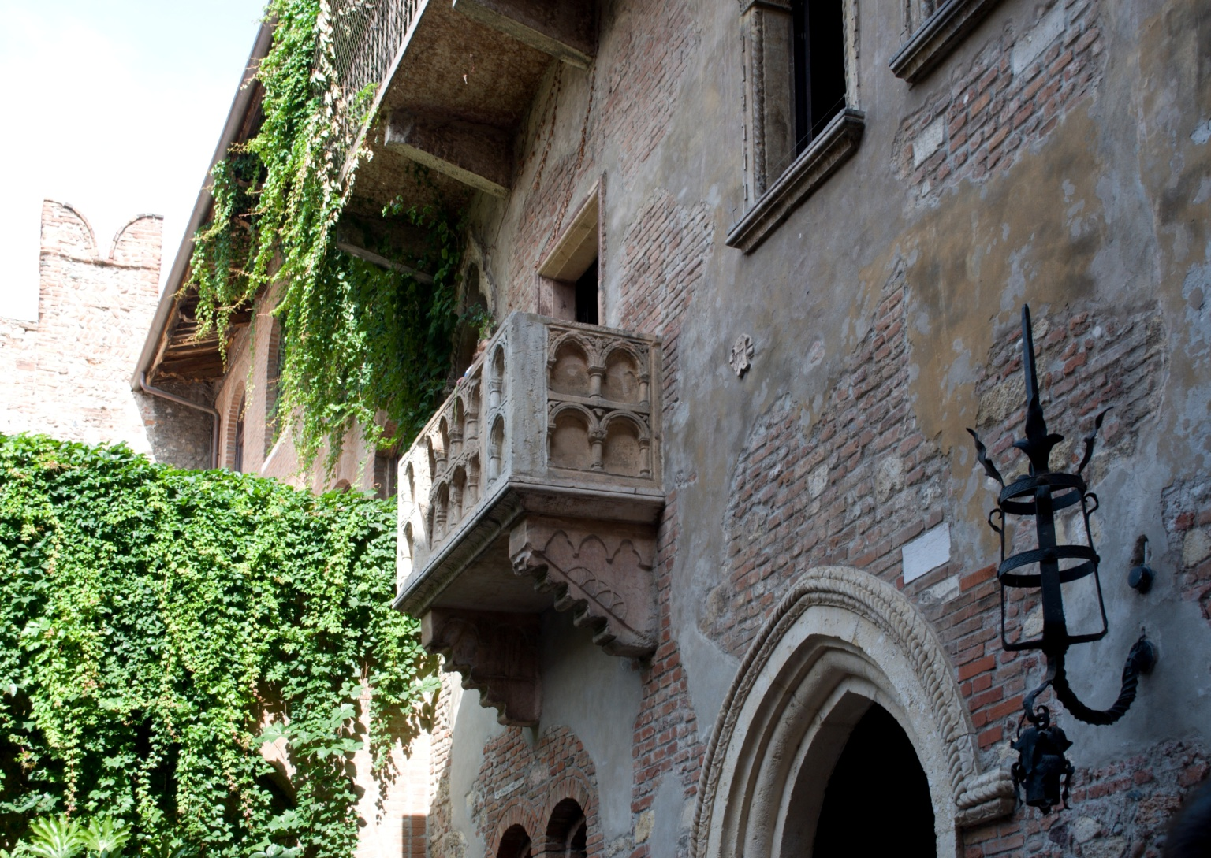
In the court's "Juliet's balcony„.

Slide 12
(2013 – 12 – 05)
Zdroje: vlastní archiv autorky

